Slide 1

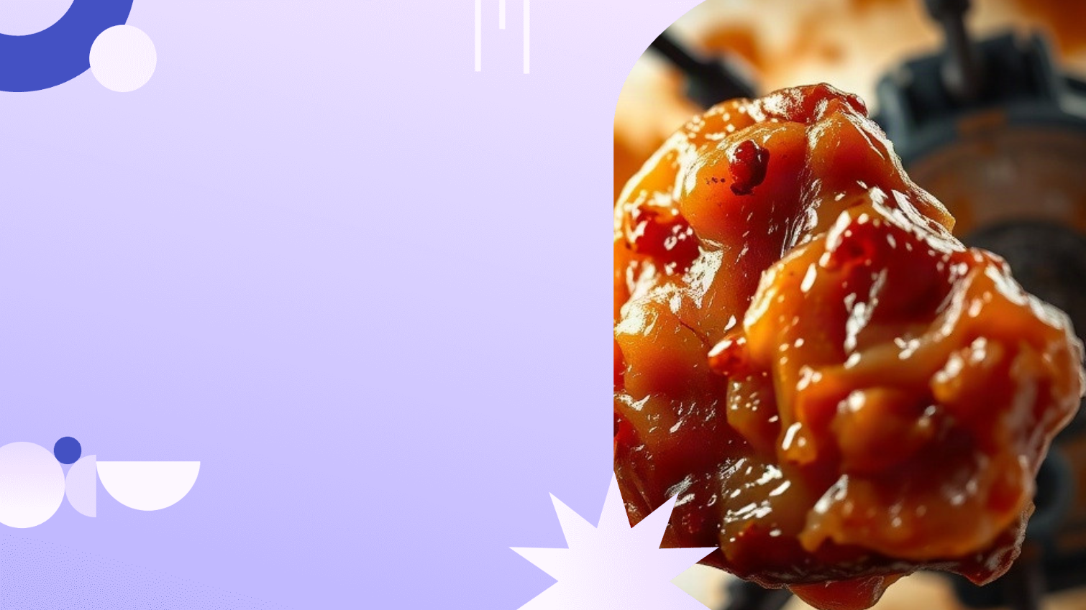
Реакция Майяра: Почему жареное мясо — коричневое и вкусное (химия вкуса)
Автор презентации: Presentacium.ru

Slide 2

Введение
В этой презентации мы рассмотрим, как происходит реакция Майяра, влияющая на вкус и цвет жареного мяса. Узнаем об условиях и ингредиентах этой реакции, а также сравним её с карамелизацией. Обсудим вкусовые компоненты, образующиеся в процессе, и влияние температуры на результат.

Slide 3

Основы реакции Майяра
Реакция Майяра — это химический процесс, при котором аминокислоты и сахара вступают во взаимодействие при нагревании, образуя сотни различных соединений.
В результате этой реакции образуются меланоидины, придающие жареному мясу коричневый цвет. Исследования показывают, что при температуре выше 140 °C скорость реакции увеличивается, что значительно влияет на вкус и цвет продуктов.

Slide 4

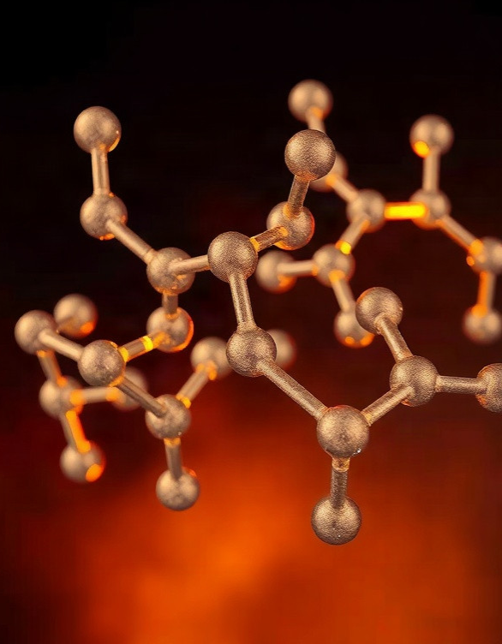
Ингредиенты и условия
Для реакции Майяра необходимы следующие ингредиенты: аминокислоты (около 20 видов), содержащиеся в белках, и сахара (например, глюкоза и фруктоза). Процесс протекает при нагревании от 140 до 160 °C, что приводит к образованию меланоидинов — коричневых соединений, придающих жареному мясу характерный вкус и цвет. Этот процесс занимает от нескольких минут до нескольких часов в зависимости от температуры и типа мяса.

Slide 5

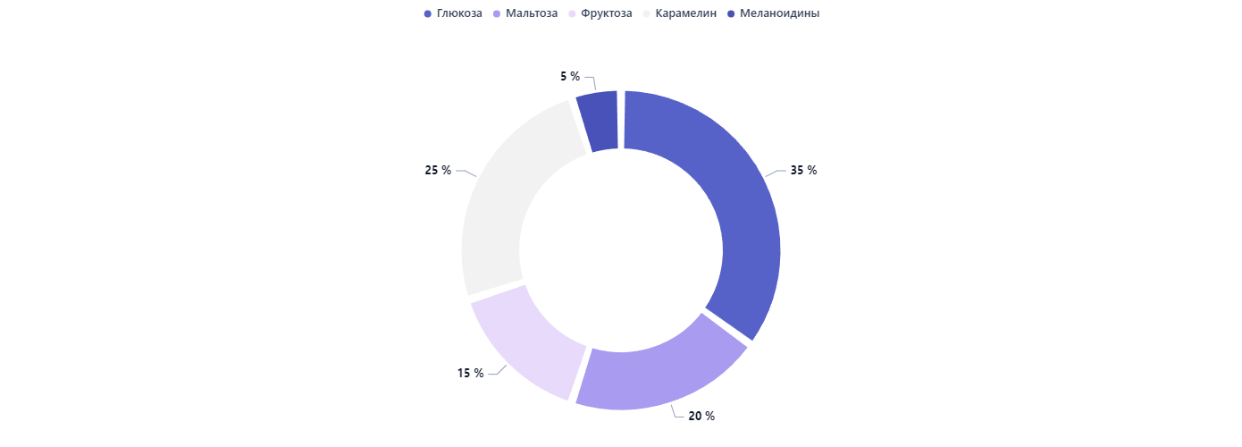
Вкусовые компоненты
На диаграмме представлены процентные доли различных вкусовых компонентов, участвующих в реакции Майяра: глюкоза (35%), мальтоза (20%), фруктоза (15%), карамелин (25%), меланоидины (5%). Они влияют на вкус жареного мяса.

Slide 6
Этапы реакции Майяра
Реакция Майяра начинается с нуклеофильного присоединения аминокислотного аминогруппы к карбонильной группе сахара при температуре выше 140 °C, что приводит к образованию нестабильных промежуточных соединений.
На втором этапе происходят сложные перегруппировки и конденсации, в результате которых формируются меланоидины — коричневые высокомолекулярные соединения, придающие жареному мясу характерный вкус и цвет. Время, необходимое для достижения максимального потемнения и улучшения вкуса, зависит от условий приготовления и может варьироваться от нескольких минут до нескольких часов.

Slide 7

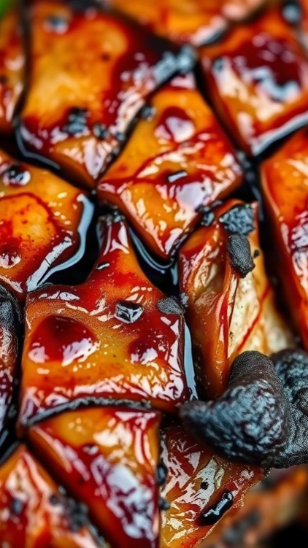
Влияние температуры
При температуре от 140 до 165 °C начинается реакция Майяра, которая лежит в основе потемнения и изменения вкуса жареного мяса.
Эта химическая реакция ускоряет образование меланоидинов при длительном нагреве, и их концентрация может достигать значительных величин, что придаёт мясу характерный коричневый цвет и глубокий вкус.
Скорость и интенсивность реакции зависят от температуры и времени воздействия, что позволяет кулинарам контролировать степень поджаривания и вкусовые качества продукта.

Slide 8
Продукты реакции Майяра
1
2
В результате реакции Майяра образуются сотни различных соединений, включая меланоидины, которые придают коричневый цвет и сложный, богатый вкус жареному мясу. Среди этих соединений выделяются карбонильные группы и аминогруппы, количество которых может достигать значительных значений в зависимости от условий приготовления.
Меланоидины формируются при температуре выше 140 °C и включают в себя такие вещества, как фурфурол и гидроxyметилфурфурол, которые влияют на вкус и аромат готового продукта.

Slide 9
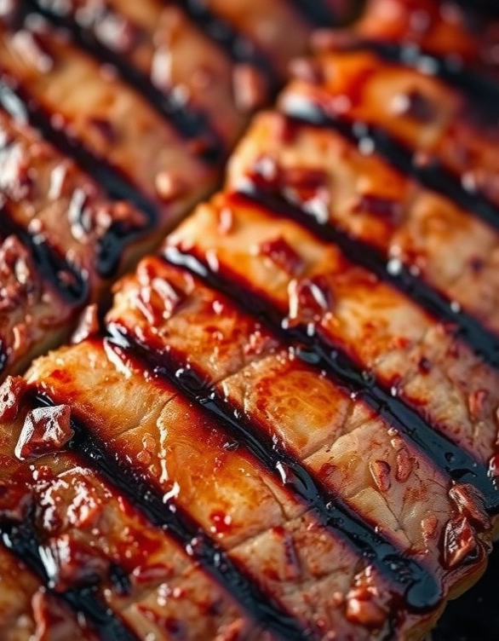
Вкусовые качества жареного мяса
При обжарке мяса происходит реакция Майяра, в результате которой образуются сотни различных соединений, включая меланоидины, придающие мясу коричневый цвет и характерный вкус. Одним из ключевых компонентов, влияющих на вкус жареного мяса, является 5-гидроксиметилфурфурол, который формируется при карамелизации сахаров и придаёт мясу глубокий, насыщенный вкус. Концентрация этих соединений зависит от температуры и времени обжарки, например, при температуре свыше 150 °C процессы ускоряются, усиливая вкус и аромат мяса.

Slide 10
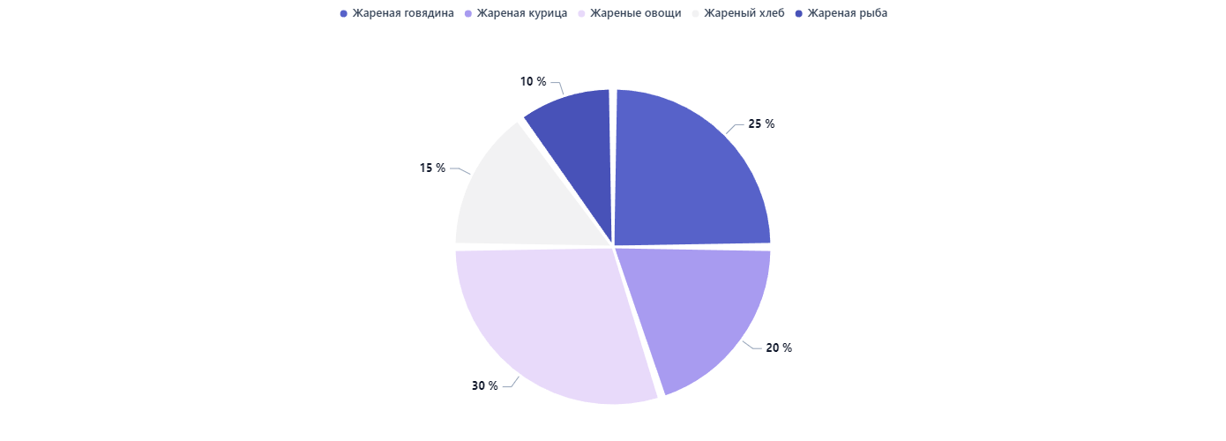
Примеры продуктов с реакцией Майяра
Диаграмма показывает процентное содержание продуктов, в которых происходит реакция Майяра: жареной говядины, курицы, овощей, хлеба и рыбы. Более тёмные цвета соответствуют большему проценту. Реакция Майяра влияет на цвет и вкус жареных продуктов.

Slide 11

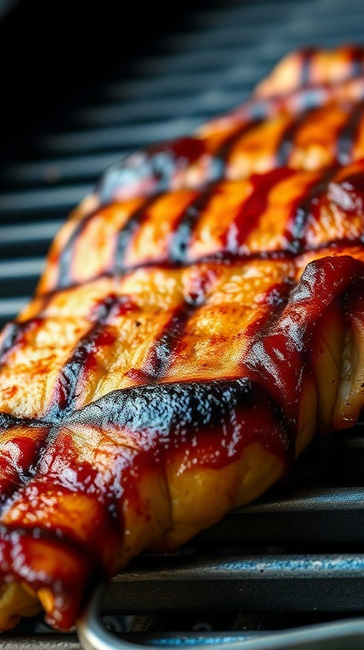
Пищевая ценность
В процессе реакции Майяра при жарке мяса происходит взаимодействие между аминокислотами и сахарами, что приводит к образованию различных вкусовых соединений.
Например, содержание глюкозы в мясе может достигать 1–2%, что способствует образованию карамелизированных веществ, придающих мясу сладкий вкус. Кроме того, при этом процессе формируются меланоидины — вещества, ответственные за коричневый цвет и богатый вкус жареного мяса.

Slide 12

Практическое применение
Реакция Майяра, происходящая при нагревании, изменяет структуру аминокислот и сахаров, что приводит к образованию более 100 различных вкусоароматических соединений.
Например, при жарке мяса формируется меланоидин, составляющий до 30% всех вкусоароматических соединений и придающий характерный вкус и цвет. Эти соединения напрямую влияют на восприятие вкуса, усиливая его глубину и насыщенность, что делает жареное мясо особенно привлекательным для гурманов.

Slide 13
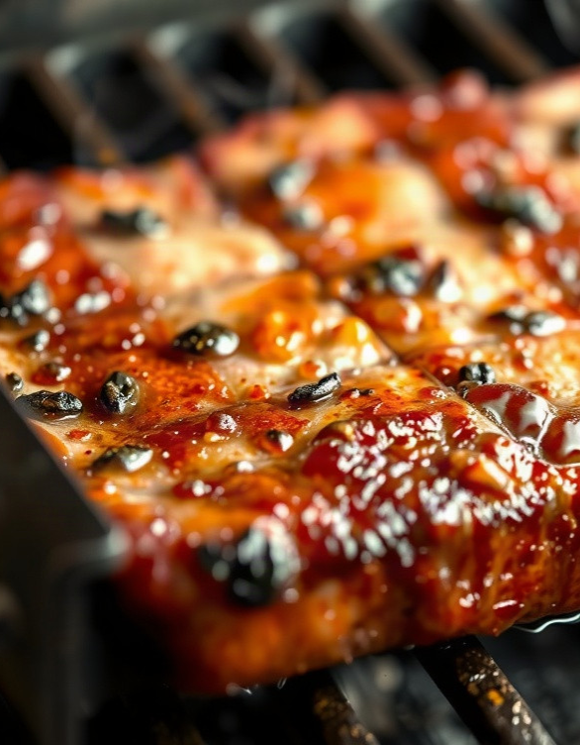
Время приготовления и вкус
Реакция Майяра, происходящая при нагревании, занимает от нескольких минут до нескольких часов в зависимости от температуры и вида мяса: при 140–165 °C время приготовления составляет около 30–60 минут. В результате образуются меланоидины, придающие характерный коричневый цвет и влияющие на вкус мяса, улучшая его, благодаря появлению новых ароматических соединений, что подтверждено многочисленными исследованиями в области пищевой химии. Именно поэтому жареное мясо обладает богатым и насыщенным вкусом, который так ценят гурманы.

Slide 14

Влияние на здоровье
1
Потребление продуктов, содержащих конечные продукты реакции Майяра, включая жареное мясо, связано с повышенным риском развития сердечно-сосудистых заболеваний на 16%, как показали исследования.
2
Это происходит из-за накопления в организме некоторых гликированных соединений, которые могут ухудшать состояние сосудов.
3
Среди здоровых взрослых, придерживающихся стандартной диеты, содержание акриламида, который образуется при высокотемпературной обработке, может достигать до 0,7 мг в день, что требует внимательного отношения к кулинарным методам и выбору продуктов.

Slide 15

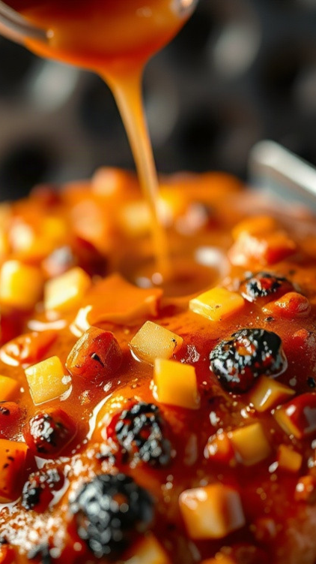
Выводы по реакции Майяра
Реакция Майяра включает в себя несколько процессов: карамелизацию (30%), потемнение (25%), образование вкусовых соединений (35%), дегидратацию (5%) и формирование корочки (5%). Эти параметры отражают вклад каждого процесса в общий результат приготовления пищи.

Slide 16

Спасибо за внимание!
Спасибо за внимание. В этой презентации мы рассмотрели реакцию Майяра, узнали о её роли в образовании вкуса жареного мяса, а также о влиянии различных факторов на этот процесс. Мы надеемся, что информация была полезной и поможет вам лучше понять химические процессы, происходящие при приготовлении пищи.

